Slide 1

Historia
NO IMPRIMIR
Material semana 7 - 4° básico.
Profesoras:
Mayte Carrasco
Ana Verónica Maldonado
Colegio Aurora de Chile
Rancagua

Slide 2
¡Bienvenidos!
Queridos Estudiantes: Esperamos estén muy bien en sus casas. Seleccionamos las actividades de ésta clase con mucha dedicación para que puedan aprender en sus hogares.
¡Los extrañamos y queremos mucho!

Slide 3
¡Bienvenidos a la clase 7!
Para observar y realizar las actividades de ésta clase necesitas un teléfono, tablet o computadora. Además, debes tener tu cuaderno de asignatura, tu texto escolar, lápiz mina, lápiz bicolor y goma.

Slide 4
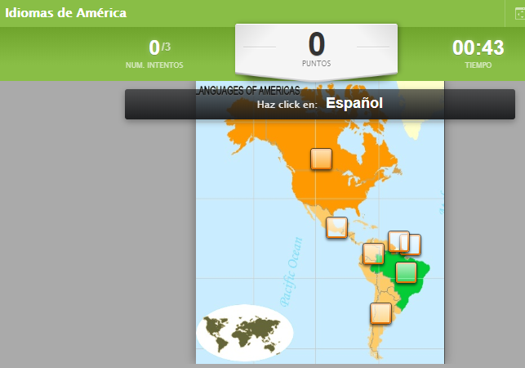
¡Iniciemos la clase!
Ingresa al recurso interactivo en el siguiente link
https://es.educaplay.com/recursos-educativos/2407227-idiomas_de_america.html

Slide 5
¡Iniciemos la clase!
Observa un video sobre una cultura peculiar de América en el siguiente link:
https://www.youtube.com/watch?v=uyzUCQMroag

Slide 6
Objetivo:
Escribir en cuaderno de asignatura
Distinguir los idiomas presentes en América y el modo de adaptarse al medio de sus habitantes, clasificando los recursos naturales que utilizan para satisfacer sus necesidades.

Slide 7
Ruta de aprendizaje
Actividades de inicio.
Identificar formas de adaptarse al medio de los seres humanos en América.
Clasificar recursos presentes en América.
Evaluar lo aprendido.
Distinguir tipos de idiomas presentes en América.

Slide 8
Tipos de idiomas presentes en América
Al ser América conquistada por los Europeos, los idiomas se separaron en dos ramas:
Anglosajones: Es el idioma inglés que se habla en América del Norte.
Latinos: Es el idioma español, proveniente del latín, que se habla en casi toda América Central y del Sur. Existen excepciones como Brasil y Haití que fueron conquistados por Portugal y Francia donde se habla portugués y francés respectivamente.
Escribir en cuaderno de asignatura

Slide 9
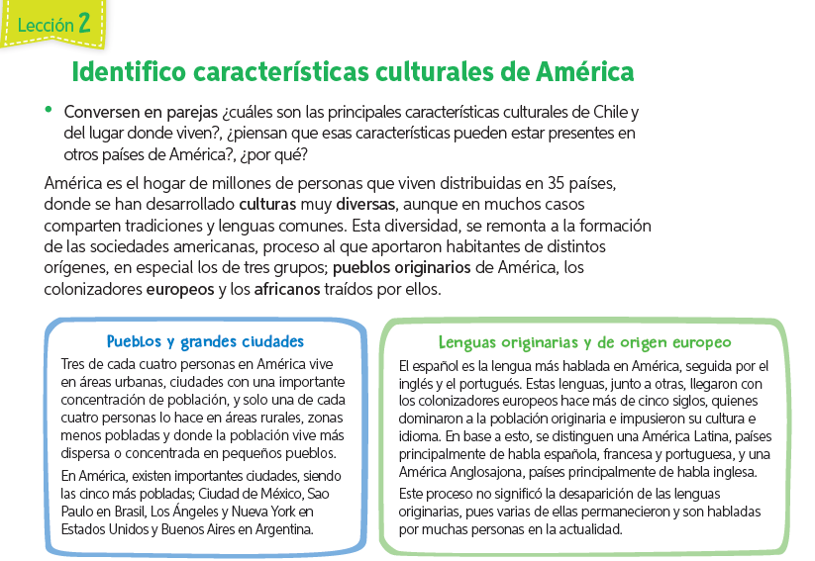
Página 88
Texto Escolar
Leer información

Slide 10
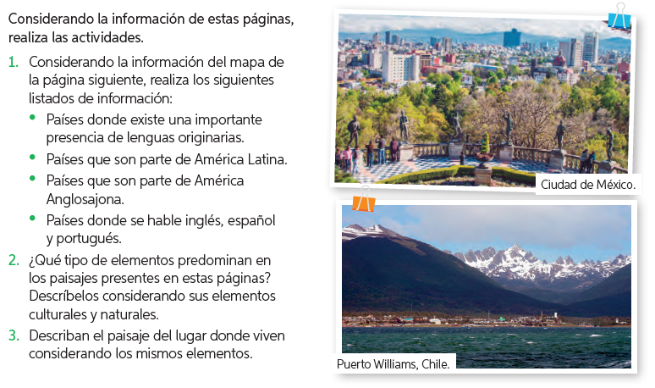
Página 88
Texto Escolar
Realizar actividades en el cuaderno de asignatura

Slide 11
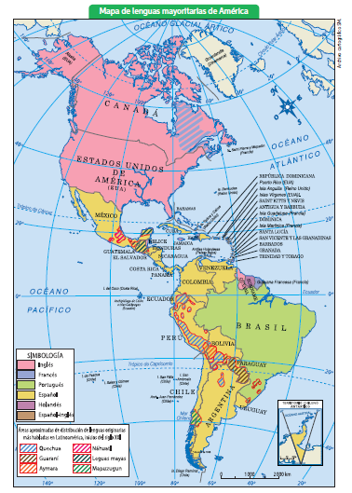
Página 89
Texto Escolar
Observa el mapa en tu texto escolar, página 89, para realizar las actividades de la página 88 sobre los idiomas presentes en América.

Slide 12
Formas de adaptación al medio
Los habitantes de América se han adaptado y a los distintos paisajes naturales que existen para poder habitarlos, considerando, para ello, sus temperaturas, precipitaciones, presencia de agua dulce, vegetación y fauna.
Por eso existe gran diversidad de formas de vida, lo que se evidencia principalmente en los tipos de viviendas, vestimentas, modos de movilización y de alimentación.
Escribir en cuaderno de asignatura

Slide 13
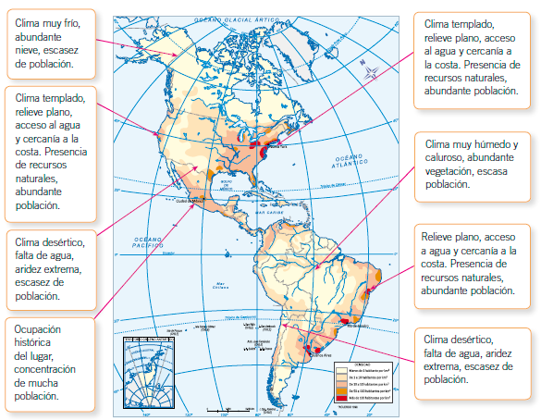
Leer para información general de la cantidad de población presente en América adaptándose a las condiciones climáticas, recursos naturales, entre otros.

Slide 14
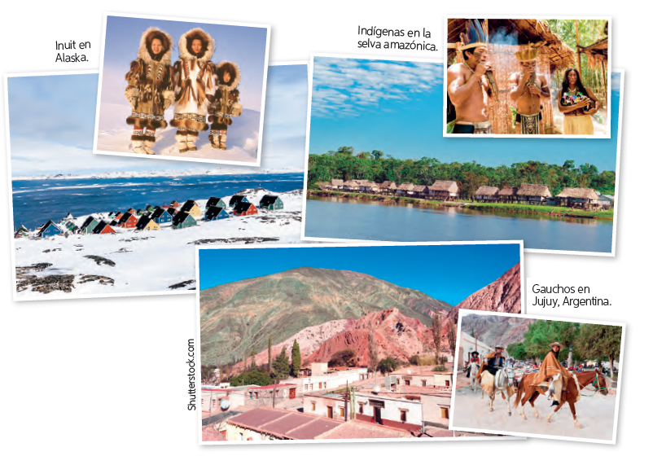
Página 90
Texto Escolar
Observa las imágenes

Slide 15
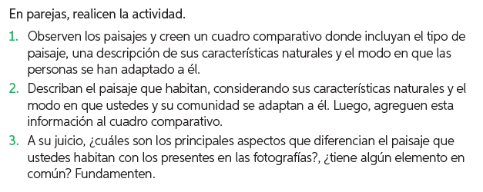
Página 90
Texto Escolar
Realiza actividades de forma individual y en el cuaderno de asignatura. Puedes guiarte en el ejemplo de la siguiente diapositiva.

Slide 16
Ejemplo actividad 1. Página 90.
 | Tipo de paisaje | Características naturales | Características adaptación al medio de sus habitantes
Inuit en Alaska | Paisaje Polar | Bajas temperaturas y precipitaciones en forma de nieve | Los Inuit se han adaptado al paisaje polar utilizando una vestimenta adecuada para las bajas temperaturas (con pieles abrigadas), alimentándose de lo que el océano les provee y construyendo casas que soporten el peso de la nieve, los fuertes vientos y las bajas temperaturas.
Indígenas en la selva amazónica
Gauchos en Jujuy, Argentina

Slide 17
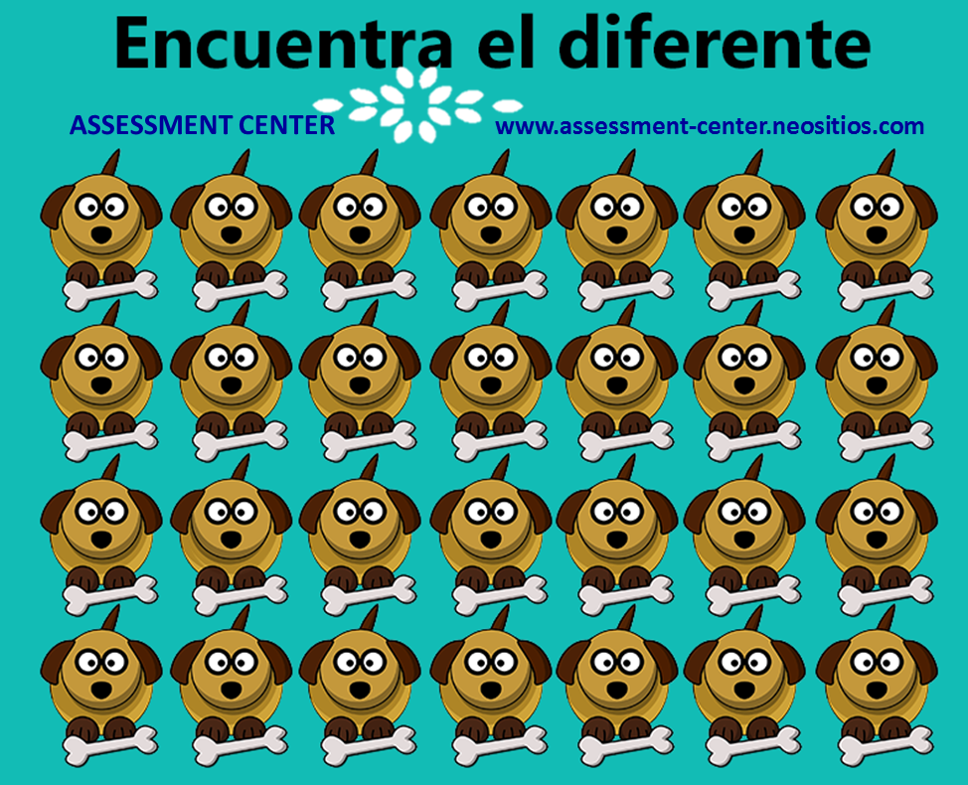
Recreo Cerebral

Slide 18
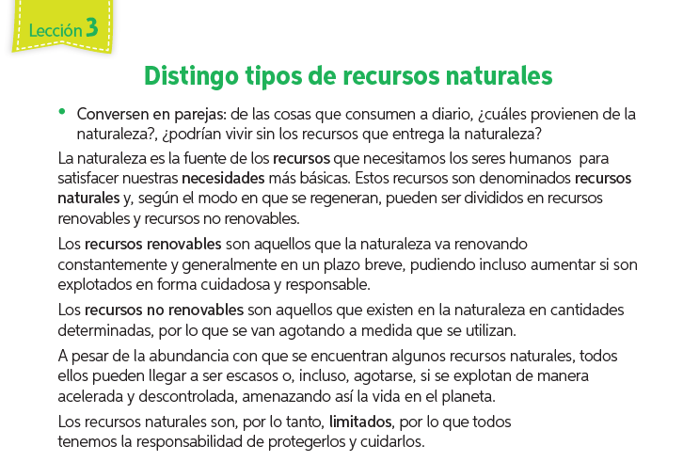
Página 98
Texto Escolar
Lee la información

Slide 19
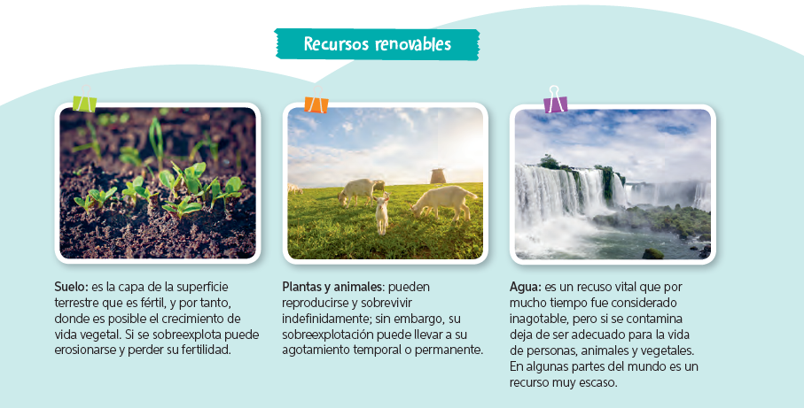
Página 98
Texto Escolar
Lee la información

Slide 20
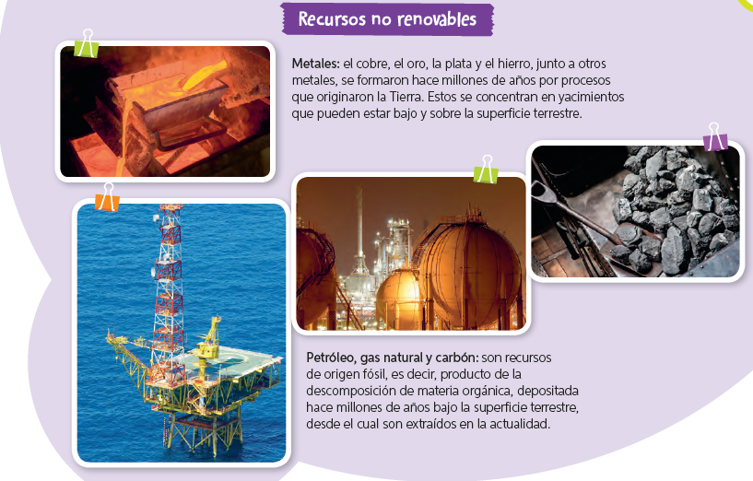
Página 99
Texto Escolar
Lee la información

Slide 21
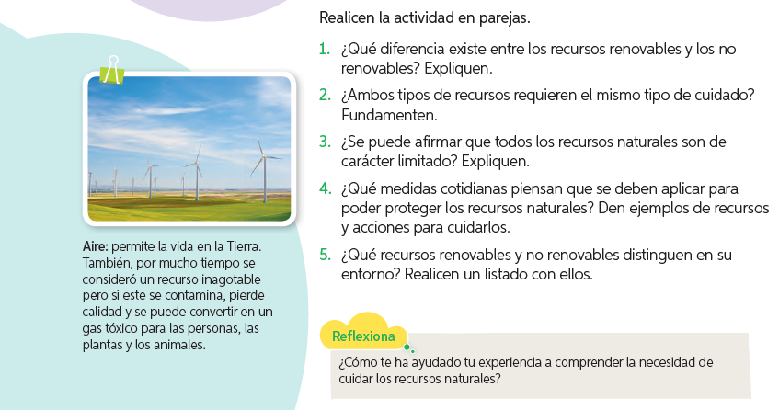
Página 99
Texto Escolar
Realiza las actividades 1, 2 y 4 de forma individual en tu cuaderno de asignatura.
No se realiza
No se realiza

Slide 22
Recursos presentes en América
Los recursos naturales son los elementos vivos o inertes que están presentes en la naturaleza y que el ser humano puede utilizar para satisfacer sus necesidades. Pueden ser renovables o no renovables.
Algunos de los recursos presentes en América son: ganaderos, forestales, agrícolas, marinos, hídricos y minerales.
Escribir en cuaderno de asignatura

Slide 23
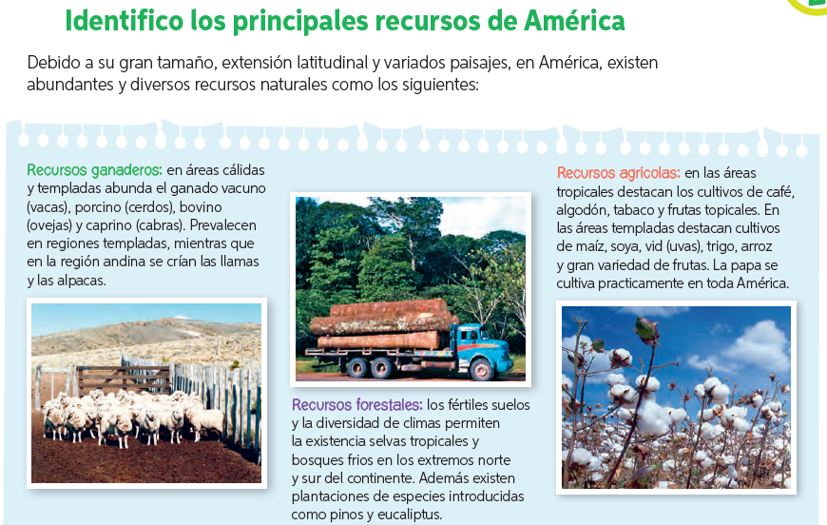
Página 105
Texto Escolar
Lee la información

Slide 24
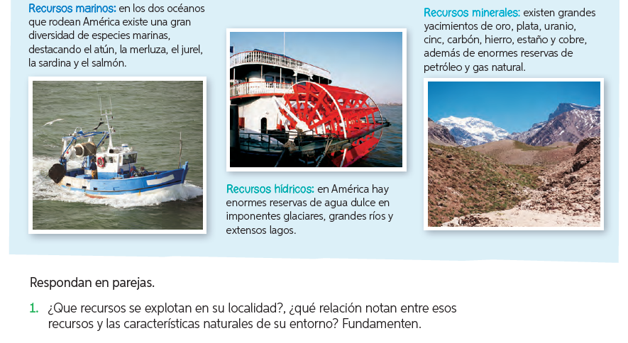
Página 105
Texto Escolar
Lee la información
No se realiza

Slide 25
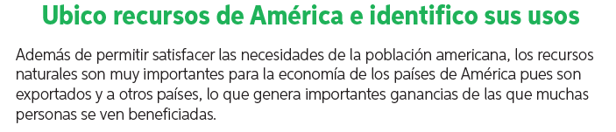
Página 106
Texto Escolar
Lee la información

Slide 26
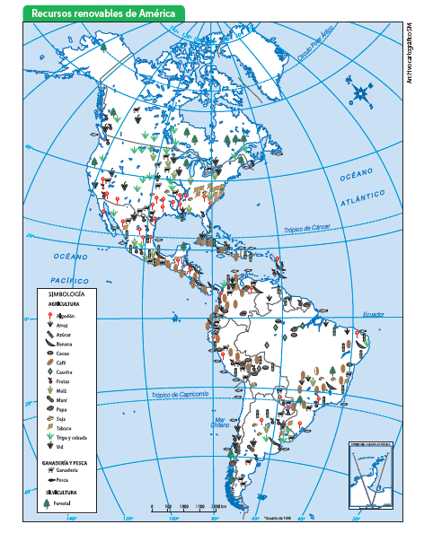
Página 106
Texto Escolar
Observa el mapa y lee la información en la página 106 del texto escolar

Slide 27
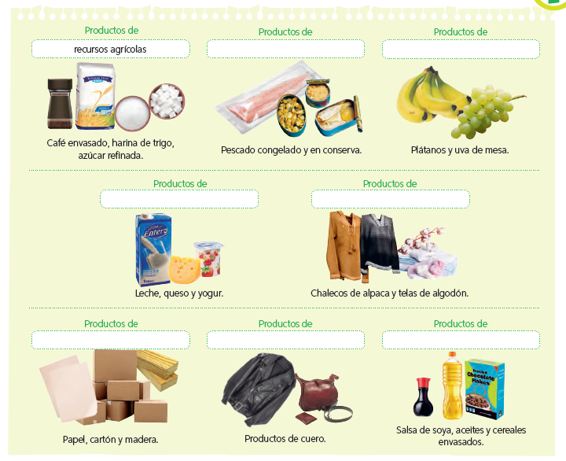
Página 107
Texto Escolar
Sigue el ejemplo y, observando el mapa de la página 106, menciona un país en que se elaboren esos productos.

Slide 28
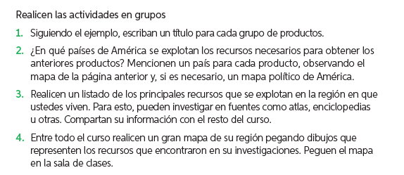
Página 107
Texto Escolar
Realiza las actividades 1 y 2 en la página 107 del texto escolar
No se realiza
No se realiza

Slide 29
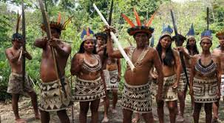
¡Cerremos la clase! ¿Dónde vivirán estas personas?
En la ciudad.
En la selva.
En el campo.
En el desierto.
Actividad de forma oral

Slide 30
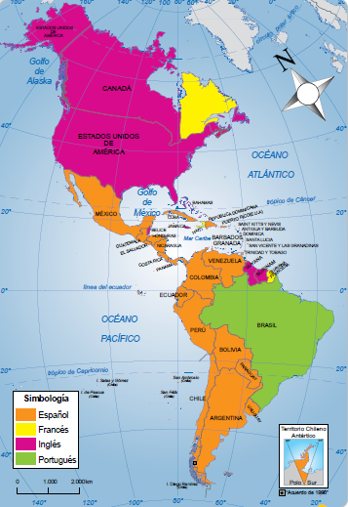
¡Cerremos la clase! ¿Qué países tienen idiomas anglosajones?
Chile y Brasil
Estados Unidos y Canadá
Estados Unidos y Venezuela
Venezuela y Argentina

Slide 31
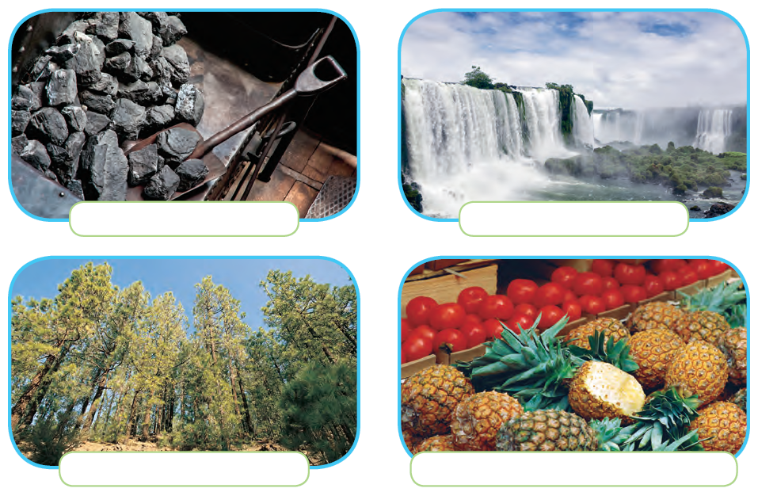
¡Cerremos la clase! Reconoce si la imagen representa un recurso renovable o no renovable:

Slide 32
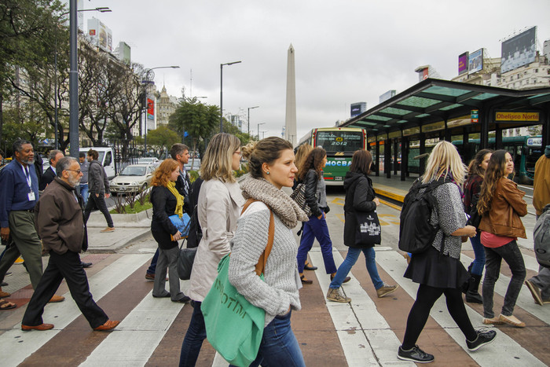
¡Cerremos la clase! ¿Dónde vivirán estas personas?
En una ciudad árida
b) En una ciudad cálida
En una ciudad templada
En una ciudad fría

Slide 33
¡Cerremos la clase! ¿En qué país se habla portugués?
Brasil
El Salvador
Canadá
Colombia

Slide 34
Revisa la ruta de aprendizaje… ¿Qué aprendiste hoy? ¿Cómo lo aprendiste? ¿Lograste el objetivo?
Actividades de inicio.
Identificar formas de adaptarse al medio de los seres humanos en América.
Clasificar recursos presentes en América.
Evaluar lo aprendido.
Distinguir tipos de idiomas presentes en América.
Cuéntale a tu apoderado qué aprendiste

